Slide 1
CANVA 可编辑资源
Case Filing
Assistant
强制执行材料助手 · 设计资源包
可编辑令牌、组件、状态与完整界面参考
用于评审、视觉统一与实现对齐
v0.5
16:9
PPTX
Notes:
[Sources]
- Repository design source: outputs/design/case-filing-assistant-design.html

Slide 2
HOW TO USE
02
导入 Canva 后怎么用
1
2
3
上传 PPTX
保留可编辑页
对照完整页面
在 Canva 的“导入文件”中选择本资源。
第 3–7 页由文字与基础图形组成，可拆解复用。
第 8 页起为高保真界面参考，用于统一实现效果。
交付结构
可编辑基础
高保真参考
颜色 · 字体 · 间距 · 组件 · 动效标注
首页 · 材料 · 申请内容 · 复核 · 导出 · 阻断
Case Filing Assistant · Canva Resource
Notes:
[Sources]
- Canva Design Imports API (.pptx supported): https://www.canva.dev/docs/connect/api-reference/design-imports/

Slide 3
FOUNDATIONS
03
设计基础：颜色、字体与空间
品牌
强调
成功
警告
中文字体
#214B4A
#AD6D2C
#33705B
#9A671F
Microsoft YaHei
危险
正文
弱文本
分隔线
界面标题 32–40
模块标题 20–24
正文 16–18
辅助文字 12–14
#A3433D
#172326
#667477
#D8E0DD
空间与圆角
圆角
4px
8px
12px
16px
24px
32px
8px
12px
18px
Case Filing Assistant · Canva Resource
Notes:
[Sources]
- Repository design source: outputs/design/case-filing-assistant-design.html

Slide 4
WORKFLOW
04
Header 与案件标题状态
执行依据上传前
执行依据上传后
待上传执行依据
（2026）示例民初 001 号
上传并识别
标题来自上传件识别，仍需用户复核确认
四步流程
1
2
3
4
当事人与依据
申请内容
复核与确认
生成草稿
上传双方身份证与执行依据
从已上传执行依据提取
逐项确认事实、来源与风险
仅生成供人工审阅的材料包
Case Filing Assistant · Canva Resource
Notes:
[Sources]
- Repository design source: outputs/design/case-filing-assistant-design.html

Slide 5
COMPONENTS A
05
录入与上传组件
PartyIdentitySection
申请执行人
ActionButton
主要操作
次要操作
✓
身份证人像面
+
身份证国徽面
上传
JPG / PNG / PDF，清晰无遮挡
JPG / PNG / PDF，清晰无遮挡
不可用
移除材料
字段识别后仍需人工核对；上传件不作为演示素材提交。
姓名
身份证号
StatusBadge
陈某某
已确认
1101**********001X
待确认
待确认
已确认
需修正
状态颜色不能单独承载含义；始终保留文字标签。
保存并继续
Case Filing Assistant · Canva Resource
Notes:
[Sources]
- Repository design source: outputs/design/case-filing-assistant-design.html

Slide 6
COMPONENTS B
06
复核、来源与导出组件
SourceField
IssueRow
执行案号
身份证号需要再次核对
待确认
（2026）示例民初 001 号
已确认
执行依据案号已确认
已确认
履行期限届满日
2026-04-30
待确认
申请事项存在冲突
需修正
点击来源可打开原材料定位；所有关键字段保留来源、置信度和确认状态。
ConfirmBand
✓
我已逐项核对并确认当前草稿信息
生成草稿
查看原文位置
Case Filing Assistant · Canva Resource
Notes:
[Sources]
- Repository design source: outputs/design/case-filing-assistant-design.html

Slide 7
MOTION
07
动效系统与可访问性
140 ms
220 ms
420 ms
900 ms
微反馈
组件过渡
页面状态
强调动效
按钮按下、标签切换
卡片、字段、提示出现
上传完成、步骤切换
仅用于一次性完成反馈
减少动态效果
无循环装饰
检测 prefers-reduced-motion 后关闭位移动画与循环动效，保留必要的状态变化和焦点反馈。
状态可读
Notes:
[Sources]
- Repository design source: outputs/design/case-filing-assistant-design.html

Slide 8
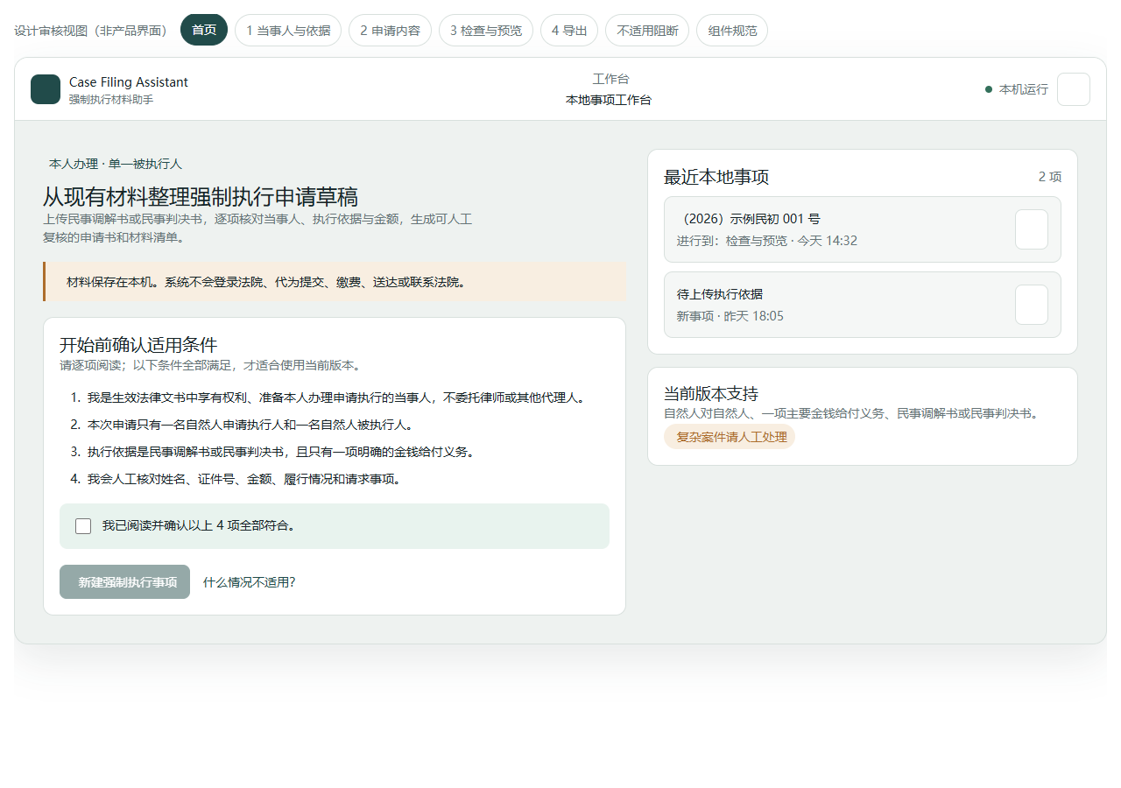
SCREEN REFERENCE
首页 · 适用条件确认
四项条件编号列出；单个复选框确认后才允许新建。
首页强调适用边界，不把复杂案件引入 MVP。
08
Notes:
[Sources]
- Embedded design screenshot: qa-home-desktop.png

Slide 9
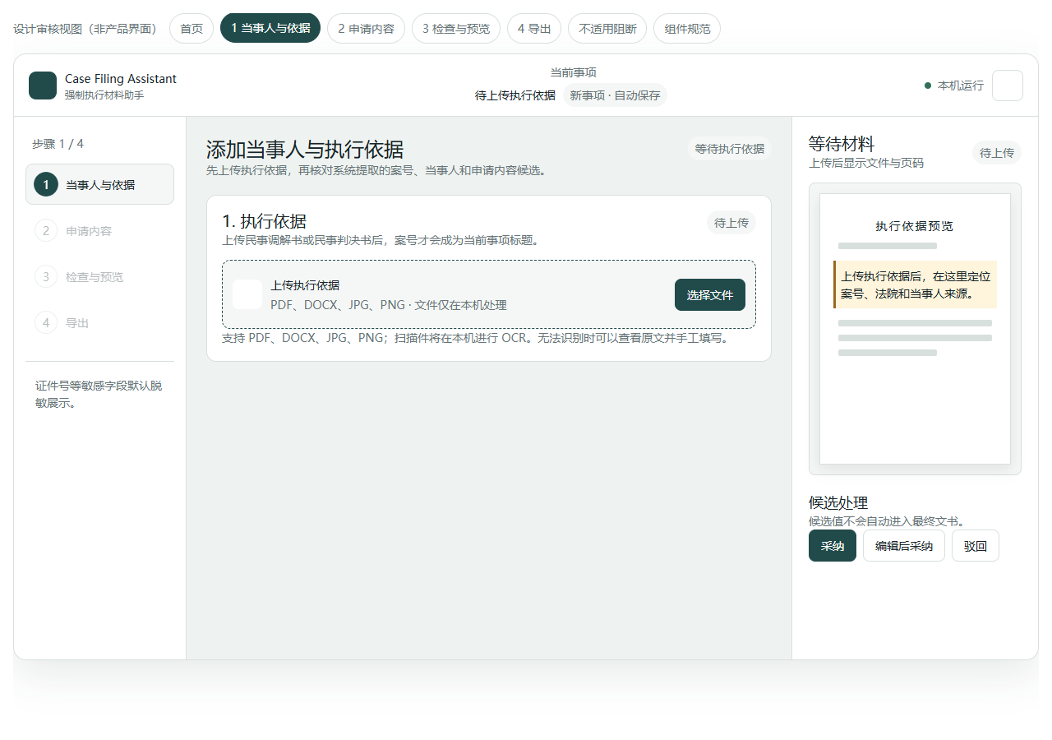
SCREEN REFERENCE
步骤 1 · 待上传执行依据
Header 在上传前明确显示“待上传执行依据”。
当事人从身份证正反面上传开始。
09
Notes:
[Sources]
- Embedded design screenshot: qa-facts-pending-desktop.png

Slide 10
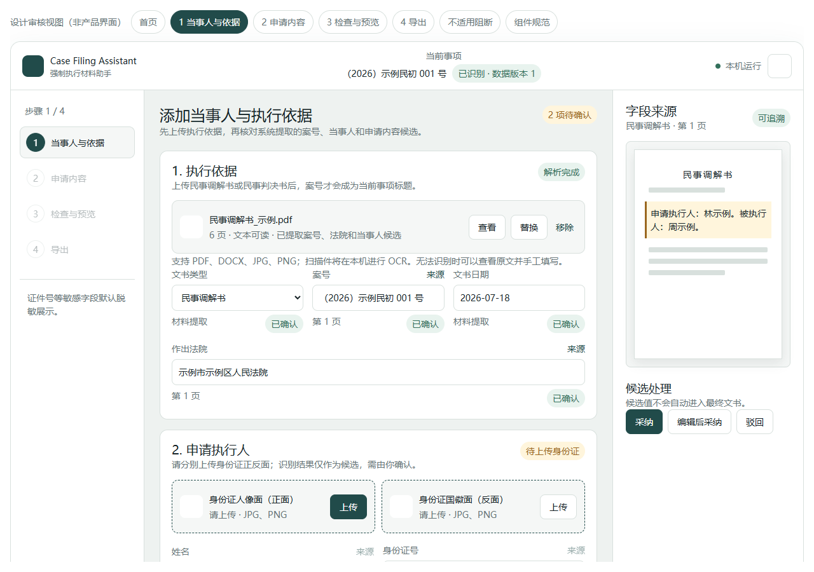
SCREEN REFERENCE
步骤 1 · 已识别材料
上传后，识别到的案号替换 Header 标题。
所有识别字段仍需来源与人工确认。
10
Notes:
[Sources]
- Embedded design screenshot: qa-facts-desktop.png

Slide 11
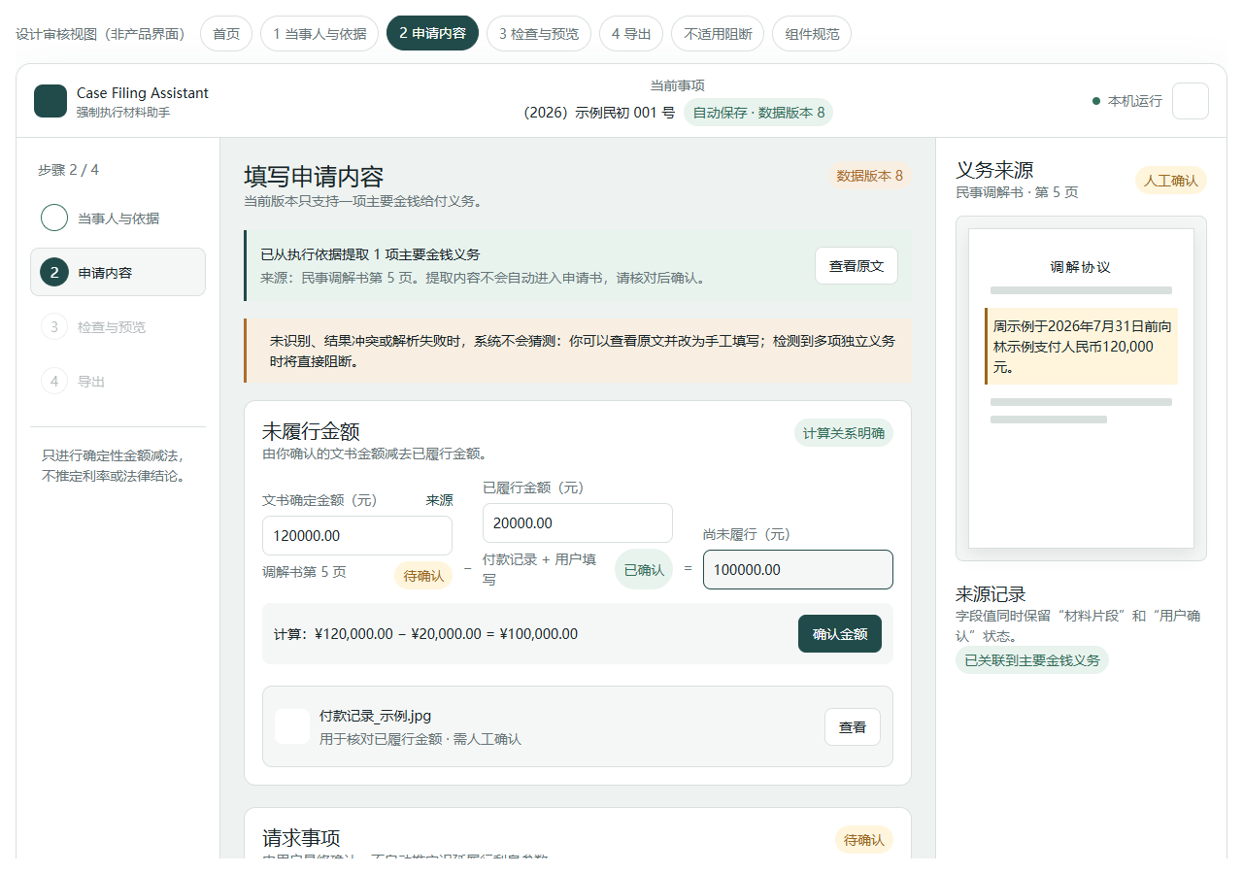
SCREEN REFERENCE
步骤 2 · 申请内容
申请事项从上一步执行依据中提取。
避免用户重复录入，保留冲突与不确定项提示。
11
Notes:
[Sources]
- Embedded design screenshot: qa-application-desktop.png

Slide 12
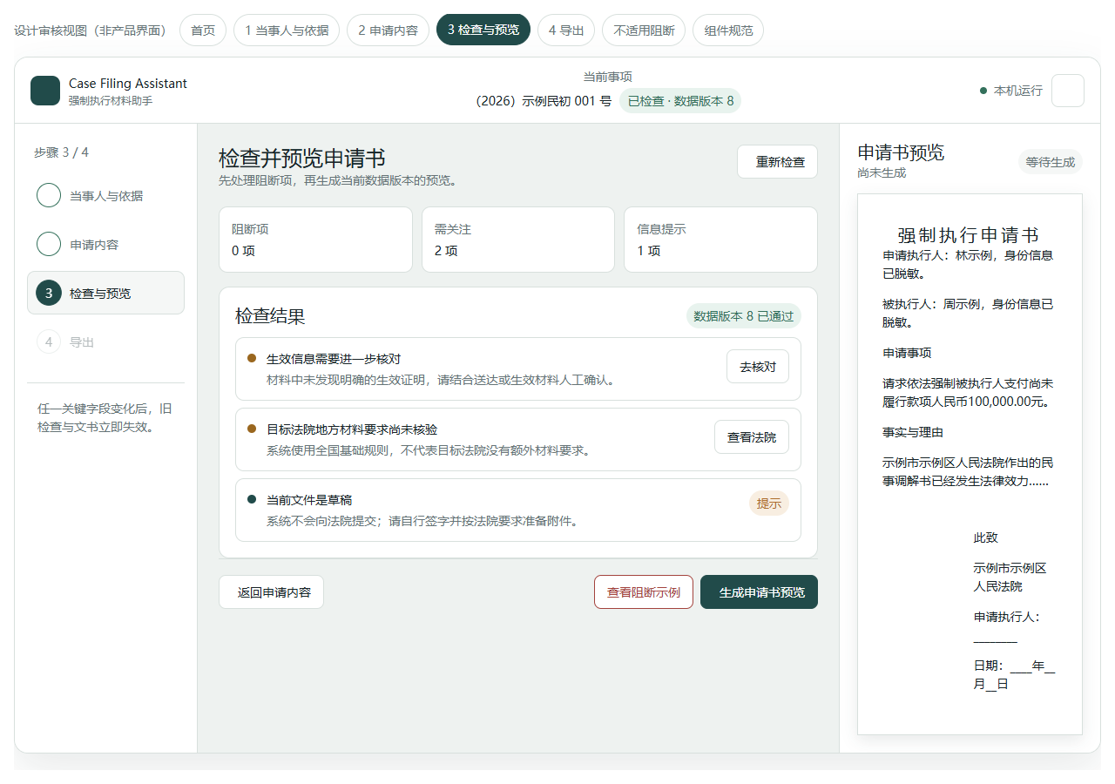
SCREEN REFERENCE
步骤 3 · 复核与确认
逐项确认事实、来源、置信度和风险。
未确认项会阻断草稿生成。
12
Notes:
[Sources]
- Embedded design screenshot: qa-review-desktop.png

Slide 13
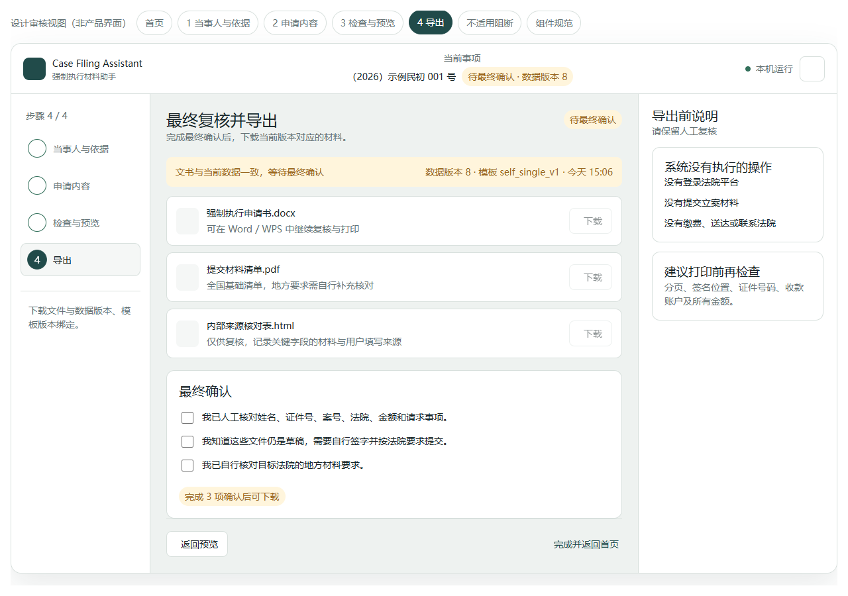
SCREEN REFERENCE
步骤 4 · 草稿导出
仅生成可人工审阅的材料包草稿。
不自动立案、不提交、不联系法院。
13
Notes:
[Sources]
- Embedded design screenshot: qa-export-desktop.png

Slide 14
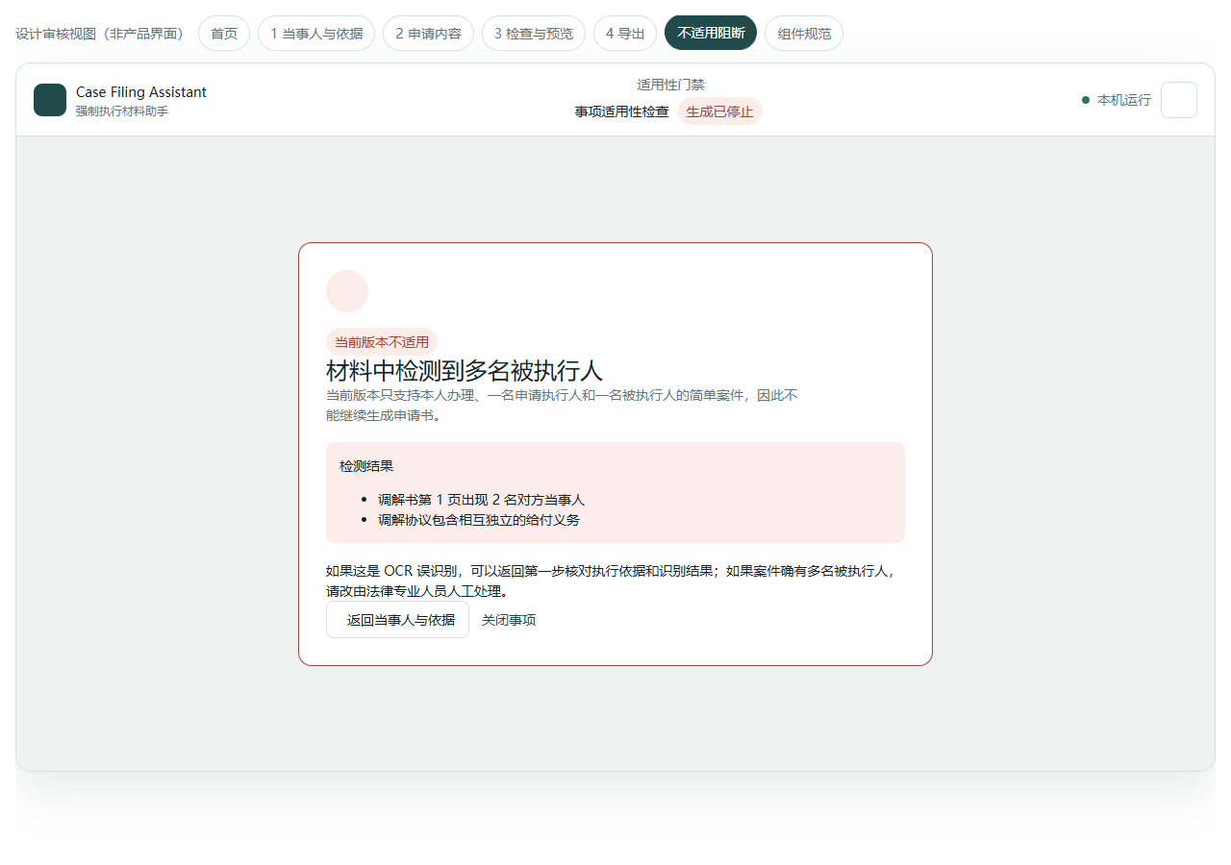
SCREEN REFERENCE
不适用状态 · 明确阻断
不支持的复杂场景直接阻断并解释原因。
不增加隐藏路径或未经设计的早期能力。
14
Notes:
[Sources]
- Embedded design screenshot: qa-blocked-desktop.png

Slide 15
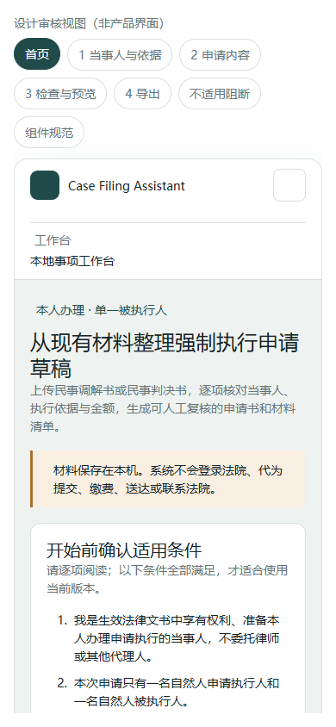
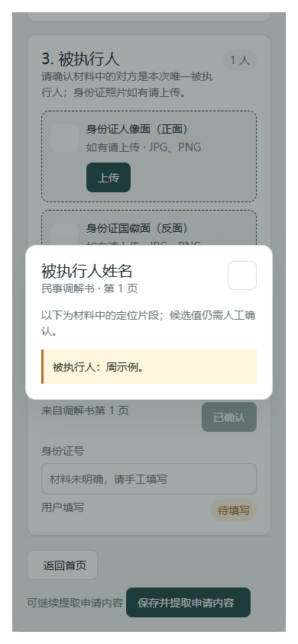
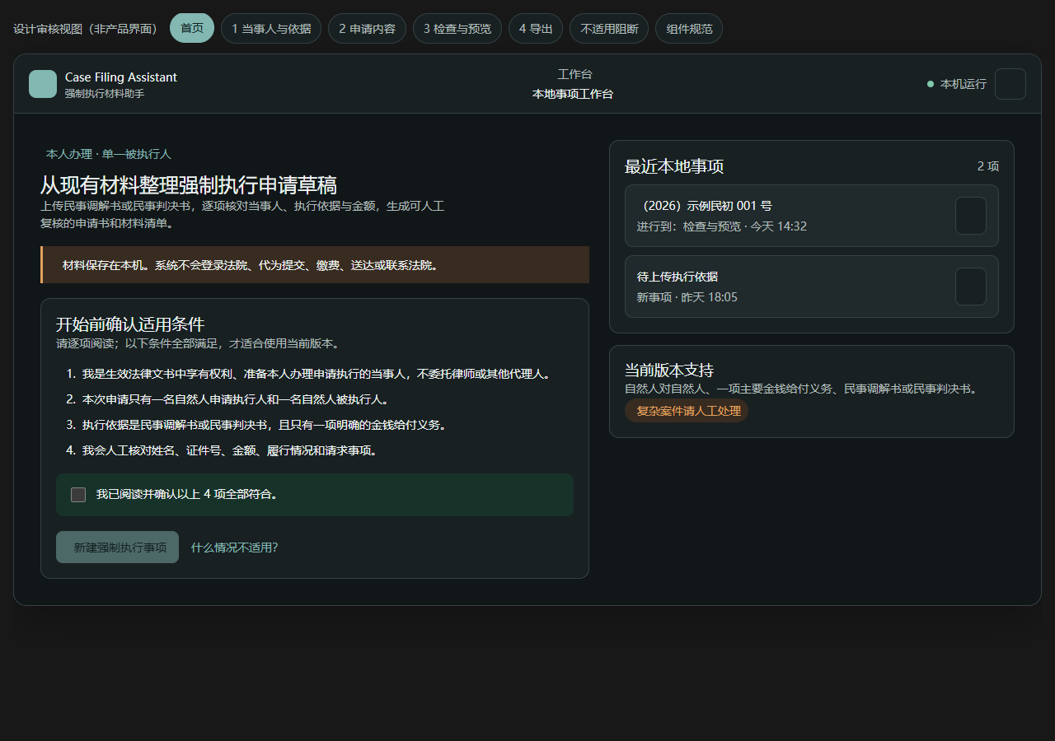
RESPONSIVE
15
窄屏、弹窗与深色主题参考
移动首页
来源定位弹窗
深色主题
Case Filing Assistant · Canva Resource
Notes:
[Sources]
- Embedded design screenshot: qa-home-narrow.png
- Embedded design screenshot: qa-source-dialog-narrow.png
- Embedded design screenshot: qa-home-dark.png

